Slide 1
Unterrichtsvorgabe für den Förderschwerpunkt Hören und Kommunikation an Schulen in Nordrhein-Westfalen für das Fach Deutsche Gebärdensprache (DGS) Kompetenzbereich „Medien- und Gebärdensprachtextkompetenz“

Slide 2
Gliederung
Der Kompetenzbereich „Medien- und Gebärdensprachtextkompetenz“
Progression über die fünf Niveaustufen
Beispiele aus dem Schulinternen Lehrplan zur möglichen Umsetzung im Unterricht
Beispiel einer unterstützenden Lernaufgabe
Vorschlag für teilnehmeraktivierende Elemente bei Implementationsveranstaltungen

Slide 3
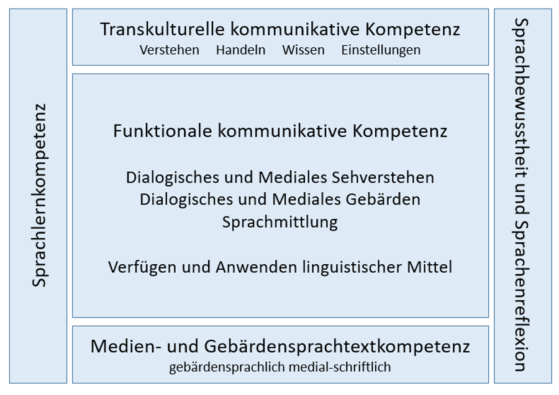
Kompetenzmodell

Slide 4
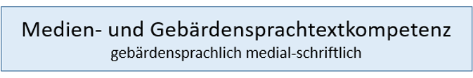
Medien- und Gebärdensprachtextkompetenz
Umfasst die Teilbereiche der Rezeption und der Produktion.
Ein erweiterter Textbegriff wird zugrunde gelegt.
Kompetenzerwerb für den Umgang mit gebärdesprach-bezogenen analogen und digitalen visuellen Medien bezogen auf Rezeption und Produktion wird abgesichert.

Slide 5
Medien- und Gebärdensprachtextkompetenz
Mündlichkeit drückt sich in der dialogischen Form (dialogische Gebärden-sprachtexte) aus und Schriftlichkeit im Medialen Gebärden (mediale Gebärdensprachtexte).

Slide 6
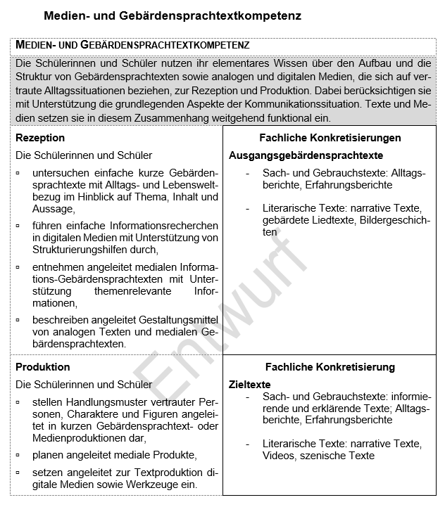
Darstellung des Kompetenzbereiches in der Unterrichtsvorgabe
Darstellung der Perspektive der Kompetenzentwicklung im Rahmen der Niveaustufe
Untergliederung des Kompetenzbereiches in:
Rezeption
Produktion
Obligatorische fachliche Konkretisierungen

Slide 7
2. Progression über die fünf Niveaustufen

Slide 8
Progression einer ausgewählten Kompetenz
Niveaustufe 1: Rezeption Die Schülerinnen und Schüler
- untersuchen einfache kurze Gebärdensprachtexte mit Alltags- und Lebensweltbezug im Hinblick auf Thema, Inhalt und Aussage.
Niveaustufe 2: Rezeption Die Schülerinnen und Schüler
- gliedern kurze vertraute Gebärdensprachtexte nach Einleitung, Hauptteil und Schluss.
Niveaustufe 3: Rezeption Die Schülerinnen und Schüler
- untersuchen Gebärdensprachtexte mit Unterstützung durch Strukturierungshilfen im Hinblick auf Thema, Textaufbau, Inhalt, Aussage und typische Textsortenmerkmale.
Niveaustufe 4: Rezeption Die Schülerinnen und Schüler
- untersuchen zunehmend selbstständig Gebärdensprachtexte im Hinblick auf Thema, Textaufbau, Inhalt, Aussage, Intention und typische Textsortenmerkmale.
Niveaustufe 5: Rezeption Die Schülerinnen und Schüler
- untersuchen Gebärdensprachtexte im Hinblick auf Thema, Textaufbau, Inhalt, Aussage, Funktion und Intention.

Slide 9
3. Beispiele aus dem Schulinternen Lehrplan zur möglichen Umsetzung im Unterricht

Slide 10
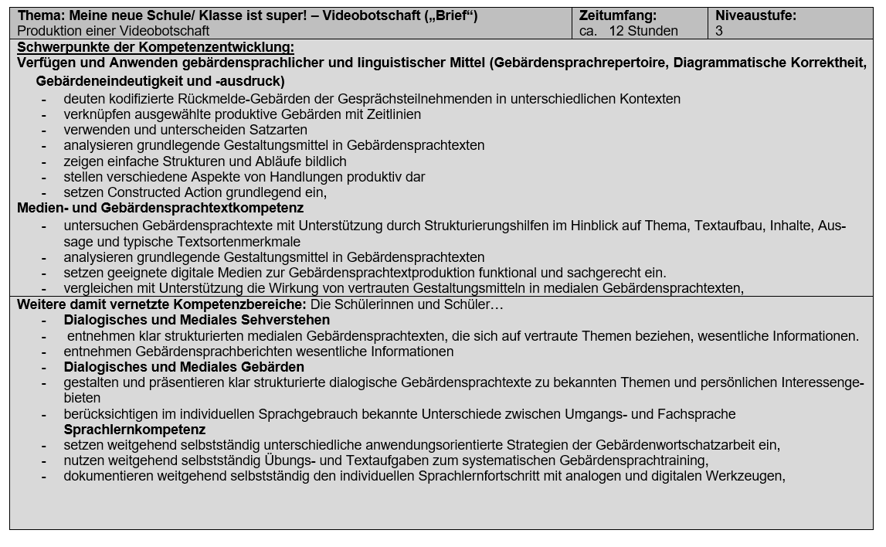

Slide 11
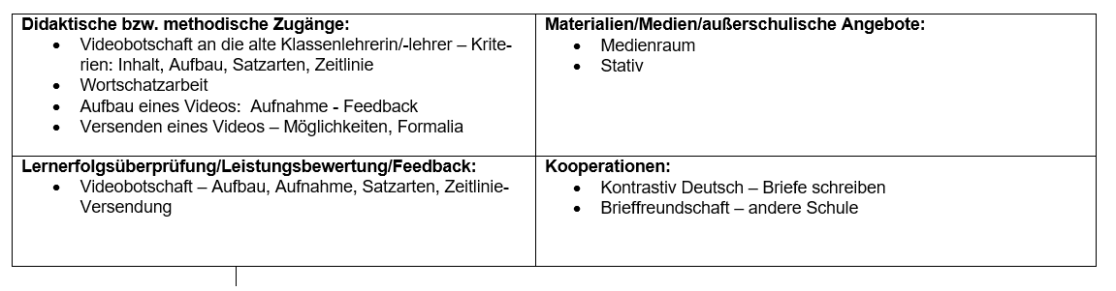

Slide 12
4. Beispiel einer unterstützenden Lernaufgabe

Slide 13
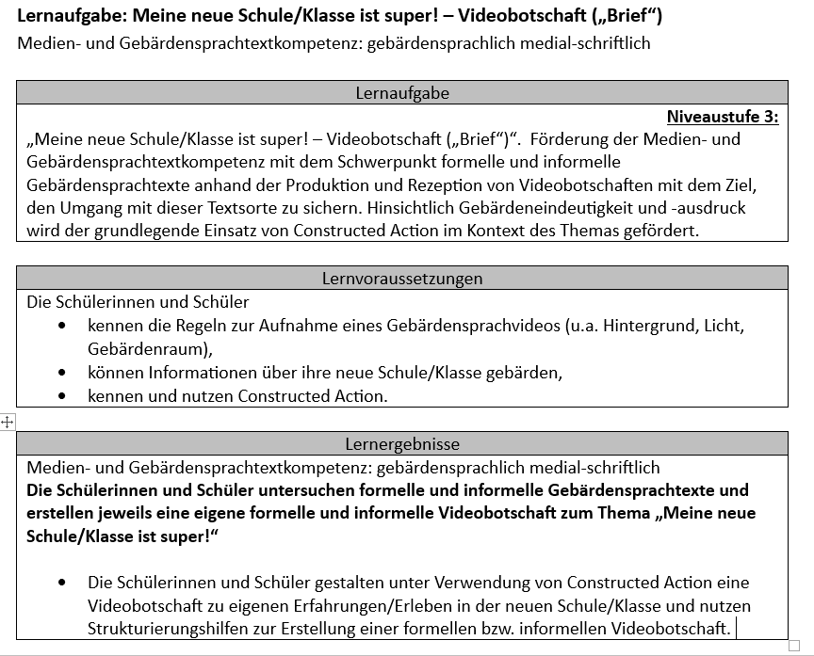

Slide 14
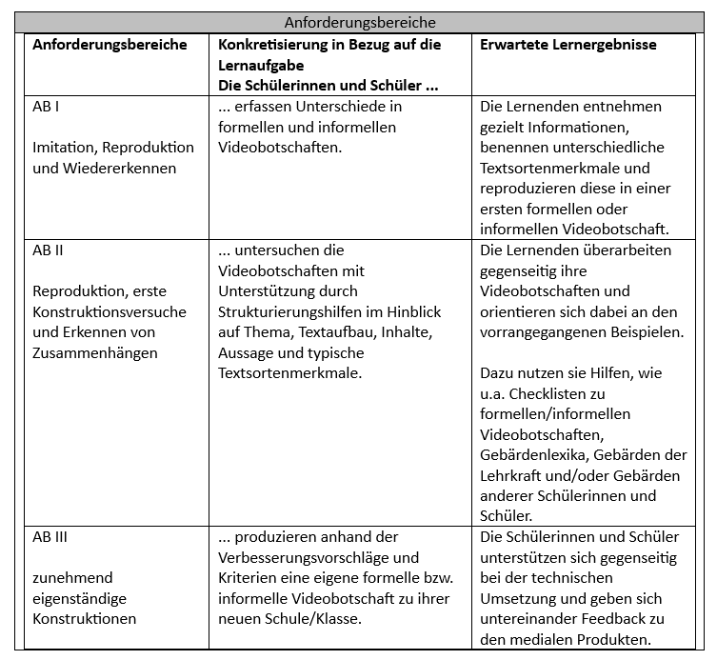

Slide 15
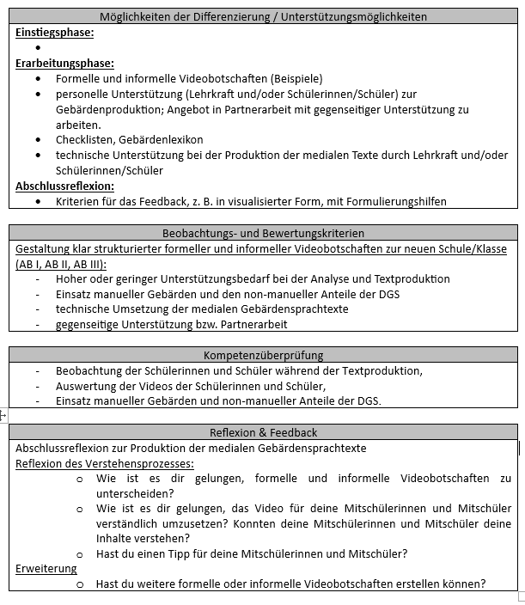

Slide 16
5. Vorschlag für teilnehmeraktivierende Elemente bei Implementationsveranstaltungen

Slide 17
Kapitel 1: Aufgaben und Ziele des Faches
Notieren Sie 1-2 Punkte der nachfolgenden Aussagen, die Ihnen persönlich in Ihrem Unterricht im Fach DGS besonders am Herzen liegen.
Geben Sie ein Beispiel, wie sich diese Aufgaben/Ziele konkret in Ihrem Unterricht zeigen können.
Tauschen Sie sich mit Ihrer Nachbarin/Ihrem Nachbarn aus.
Zitate aus der Unterrichtsvorgabe dgs - Auszüge aus Kap. 1
„DGS als Teil der Mehrsprachigkeit innerhalb unserer Gesellschaft wird als Ressource für sprachliche Bildung verstanden“
„Schülerinnen und Schüler erwerben eine transkulturelle Handlungsfähigkeit, die sie auch befähigt, sprachlich-kulturelle Besonderheiten von Sprachen zu reflektieren“
„wird DGS als Basis- oder Zielsprache unterrichtet“
„Erwerb bimodal-mehrsprachiger Kompetenzen“
„Orientierung am Prinzip der funktionalen Einsprachigkeit“
„bildungssprachliche Kompetenzen ausbilden“
„Unterrichtsinhalte werden über mediales Gebärden dokumentiert, gesichert und gespeichert“
Notes:
Wir vermuten, dass Sie manche dieser Aussagen besonders wichtig finden. Daher bitten wir Sie nun ….
Auswertung: Es wäre schön, wenn zwei, drei Kolleg/-innen einmal berichten würden, was sie in ihren Partnergruppen besprochen haben.

Slide 18
Kapitel 2: Kompetenzerwartungen in der Praxis
Wählen Sie bitte in Partnerarbeit eine der Kompetenzerwartungen aus:
Die Schülerinnen und Schüler …
stellen Perspektiven und Handlungsmuster von Personen, Charakteren und Figuren in verschiedenen Textsorten dar.
strukturieren themenrelevante Informationen aus Gebärdensprachtexten und digitalen Medien.
setzen geeignete digitale Medien sowie digitale Werkzeuge zur Gebärdensprachtextproduktion funktional und sachgerecht ein.
analysieren grundlegende Gestaltungsmittel in Gebärdensprachtexten.
beschreiben grundlegende Unterschiede von Gestaltungsmitteln in analogen Texten und medialen Gebärdensprachtexten
Erörtern Sie bitte in Ihrem Team: „Was kann eine Schülerin/ein Schüler, wenn sie/er über die (von Ihnen ausgewählte) Kompetenz verfügt?“
Beschreiben Sie nun bitte, über welche Kenntnisse / Fähigkeiten / Fertigkeiten / Haltungen eine Schülerin/ein Schüler mit Blick auf die (von Ihnen ausgewählte) Kompetenz mindestens verfügen sollte.
fakultativ: Überlegen Sie bitte, in welchem Unterrichtsvorhaben sich diese Kompetenzen am besten fördern lassen könnte.
Notes:
Kompetenzerwartungen sind in der Unterrichtsvorgabe auf mittleren Abstraktionsniveau formuliert, also ungleich Stundenziel oder Aufgabenstellung
(ACHTUNG: In der Unterrichtsvorgabe steht „können in Aufgabenstellungen umgesetzt und überprüft werden“, das meint aber nicht, dass sie 1:1 abbildbar sind).
Für den Unterricht muss man sich also klar machen, in welche Teilkompetenzen sich die Kompetenzerwartung ausdifferenzieren.
Deshalb hier nun ein Vorschlag für Sie, den Sie auch in Ihre Schule mitnehmen können, wie man sich den Kompetenzerwartungen nähern kann, wenn man konkreten Unterricht plant.

Slide 19
Herzlichen Dank für Ihre Aufmerksamkeit!

